Slide 1

Spring – Spring Framework

Slide 2
Spring
Több projekt
Spring Framework
Spring Security
Spring Data
Spring Boot
Mindegyik projekt különböző problémára ad megoldást
http://spring.io/

Slide 3
Spring Framework
Dependency Injection
Spring MVC web application és RESTful web service framework
Aspect-Oriented Programming
Transaction management
Támogatást ad JDBC-hez, JPA-hoz

Slide 4
MVC (general)
// lentről felfele olvasd :)
View: A view rétege felel az adatok megjelenítésért. HTML (vagy más) kód jön létre amit a kliens böngészője meg tud emészteni. (UI logic) Nálunk ez a JSP-k lesznek
Controller: A Controller felelős a beérkező request-ek feldolgozásáért, view réteg számára szükséges adatok összegyűjtésért és átadásáért. Rögzíti a program viselkedését (Business logic). A mi esetünkben a Controller-ek és segédosztályok (pl Services/DAO)
Model: Definiálja és becsomagolja az adatokat, rögzíti azok szerkezetét (Input logic) A mi esetünkben a POJO-k

Slide 5
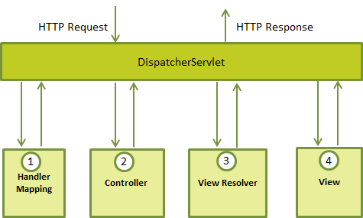
DispatcherServlet

Slide 6
DispatcherServlet
Egy http request érkezésénél DispatcherServlet a HandlerMapping-gal konzultáva a meghívja a megfelelő Controller-t
A Controller megkapja a request, majd az alapján meghívja a megfelelő Service metódusokat. A Service metódusok az üzleti logika alapján beállítják a Model adatokat, és vissza adják a view nevét
A DispatcherServlet a ViewResolver segítségével megkeresi a megfelelő view-t
A view megkapja a Model adatokat a DispatcherServlet-től és ez alaján kigenerálja a végleges HTML kódot

Slide 7
Spring configuration

Slide 8
web.xml
A DispatcherServlet és hozzá a servlet-mapping-et rögzíteni kell.
<servlet>
<servlet-name>HelloWeb</servlet-name>
<servlet-class>
org.springframework.web.servlet.DispatcherServlet
</servlet-class>
<load-on-startup>1</load-on-startup>
</servlet>
<servlet-mapping>
<servlet-name>HelloWeb</servlet-name>
<url-pattern>/*</url-pattern>
</servlet-mapping>

Slide 9
web.xml
A DispatcherServlet konfigurációs fájl: /WEB-INF/[servlet-name]-servlet.xml
Ha máshogy akarjuk elnevezni, elhelyezni:
<context-param>
<param-name>contextConfigLocation</param-name>
<param-value>/WEB-INF/configs/dispacherConf.xml</param-value>
</context-param>
<listener>
<listener-class>
org.springframework.web.context.ContextLoaderListener
</listener-class>
</listener>

Slide 10
[servlet-name]-servlet.xml
Be kell állítani hogy milyen package-be keresgéljen a dispacher, valamint a view resolvert
<beans xmlns="http://www.springframework.org/schema/beans"
xmlns:context="http://www.springframework.org/schema/context"
xmlns:xsi="http://www.w3.org/2001/XMLSchema-instance"
xsi:schemaLocation="
http://www.springframework.org/schema/beans
http://www.springframework.org/schema/beans/spring-beans-3.0.xsd
http://www.springframework.org/schema/context http://www.springframework.org/schema/context/spring-context-3.0.xsd">
<context:component-scan base-package="hu.schonhertz.training" />
<bean class="org.springframework.web.servlet.view.InternalResourceViewResolver">
<property name="prefix" value="/WEB-INF/jsp/" />
<property name="suffix" value=".jsp" />
</bean>
</beans>

Slide 11
Spring web MVC felépítése

Slide 12
Modell
DAO-k
DAO implementációk
DataSource definiálása, beállítása
Mapper-ek
JDBCTemplate-ek

Slide 13
DataSource
<bean id="dataSource" class="org.springframework.jdbc.datasource.DriverManagerDataSource">
<property name="driverClassName" value="org.postgresql.Driver"></property>
<property name="url" value="jdbc:postgresql://localhost:5432/Blog"></property>
<property name="username" value="postgres"></property>
<property name="password" value="password"></property>
</bean>

Slide 14
Mapper-ek
A RowMapper<T> interface-t implementálja
public <T> mapRow(ResultSet rs, int rowNum) metódust kell implementálni benne
egy új <T> típusú objektummal tér vissza
rs-ből szedjük ki az adatokat és T setter-eivel állítjuk be

Slide 15
JdbcTemplate-ek
@Repository annotációval jelezhetjük a springnek, hogy ez egy DAO implementáció *
DataSource beinjektálása (ugye ez egy külső függőség)
JdbcTemplate injektálása és felhasználása a DQO metódusokban
query(sql, Mapper, [params]) - egy listát ad vissza
queryForObject(sql, Mapper, [params]) - csak egy objektum
update(sql, [params]) - Update műveletek: insert, update, delete
...

Slide 16
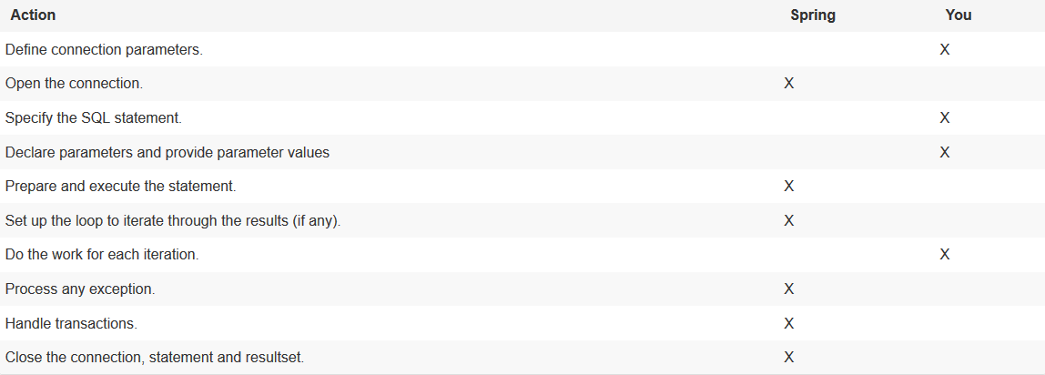
Spring DAO support

Slide 17
Tranzakciók Springben
xml-ben definiálni a DataSourceTransactionManager-ert
<bean id="transactionManager" class="org.springframework.jdbc.datasource.DataSourceTransactionManager"> <property name="dataSource" ref="dataSource" /> </bean>
PlatformTransactionManager definiálása a JdbcTemplate/Service-ekben (Dependency injection)

Slide 18
TransactionManager használata
TransactionDefinition def = new DefaultTransactionDefinition();
TransactionStatus status = transactionManager.getTransaction(def);
try {
...
transactionManager.commit(status);
} catch (DataAccessException e) {
transactionManager.rollback(status);
...
}
http://www.tutorialspoint.com/spring/programmatic_management.htm

Slide 19
Controller
@Controller annotációval jelezzük a Spring-nek, hogy ez egy controller osztály *
@RequestMapping("/hello") annotációval jelezzük, hogy ez az osztály melyik endpoint-ra (elérési útra) érkező requestek-et dolgozza fel
@RequestMapping(method = RequestMethod.GET) annotációval jelezzük, hogy melyik metódus milyen fajta http request-et dolgozz fel
@RequestMapping(value = "/hello", method = RequestMethod.GET) metódusra vonatkozóan mondja meg az endpointot és a request metódust

Slide 20
Controller metódus paraméterek
Model model - ezt fogja megkapni a view, a modelt tartalmazza
@RequestParam(“ParamName”) - request paraméter
@PathVariable - az URL-ben szereplő paraméter @RequestMapping(path="/owners/{ownerId}" … )
@ModelAttribute - Form “object” - a form paramétereit a paraméter típusává próbálja konvertálni
… És még sokan mások http://docs.spring.io/spring/docs/3.1.x/spring-framework-reference/html/mvc.html#mvc-ann-arguments

Slide 21
View
hagyományos JSP
form tag használta ajánlott
<%@ taglib uri="http://www.springframework.org/tags/form" prefix="form"%>
ModelAndView(viewName, “command”, modelObject) controller action visszatérési értéke. A modelObject-et fogja majd össze kötni a form-mal
<form:form method="{method}" action="{URL}">
<form:{inputType} path="{attributeName}"/> az {attributeName} egy az modelObject-ben található attribútumnak kell lennie.

Slide 22
Bean regisztrálása
xml
<bean name="blogJDBCTemplate" class="hu.schonhertz.training.jdbctemplate.BlogJDBCTemplate">
...
</bean>
Java code
http://www.tutorialspoint.com/spring/spring_java_based_configuration.htm
annotáció - következő slide

Slide 23
Bean regisztrálása, felhasználása annotációkkal
@Component - Általános bean-ekhez
@Repository - Modell rétegbeli bean-ekhez
@Service - Service rétegbeli bean-ekhez
@Controller - megjelenítési rétegbeli bean-ekhez
http://stackoverflow.com/questions/6827752/whats-the-difference-between-component-repository-service-annotations-in/6897038#6897038
Regisztrált bean-eket az @Autowire annotációval is lehet injektálni

Slide 24
Bean scope-ok
singleton - (default) egy példány lesz az egész Spring IoC containerben
prototype - Bármennyi
request
session
global-session

Slide 25

KÖSZÖNÖM A FIGYELMET!
Farkas László

